Slide 1


Kolding xx/xx/2024
Trivsel

Slide 2
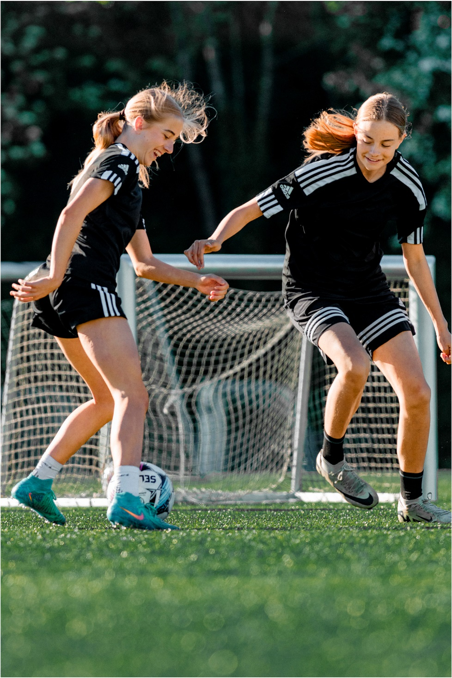
Agenda
Tema 9: Trivsel
Siden sidst
Spørgekort
Kort oplæg
Øvelser
Gode råd
Cases
Take home & tak for i dag

Slide 3
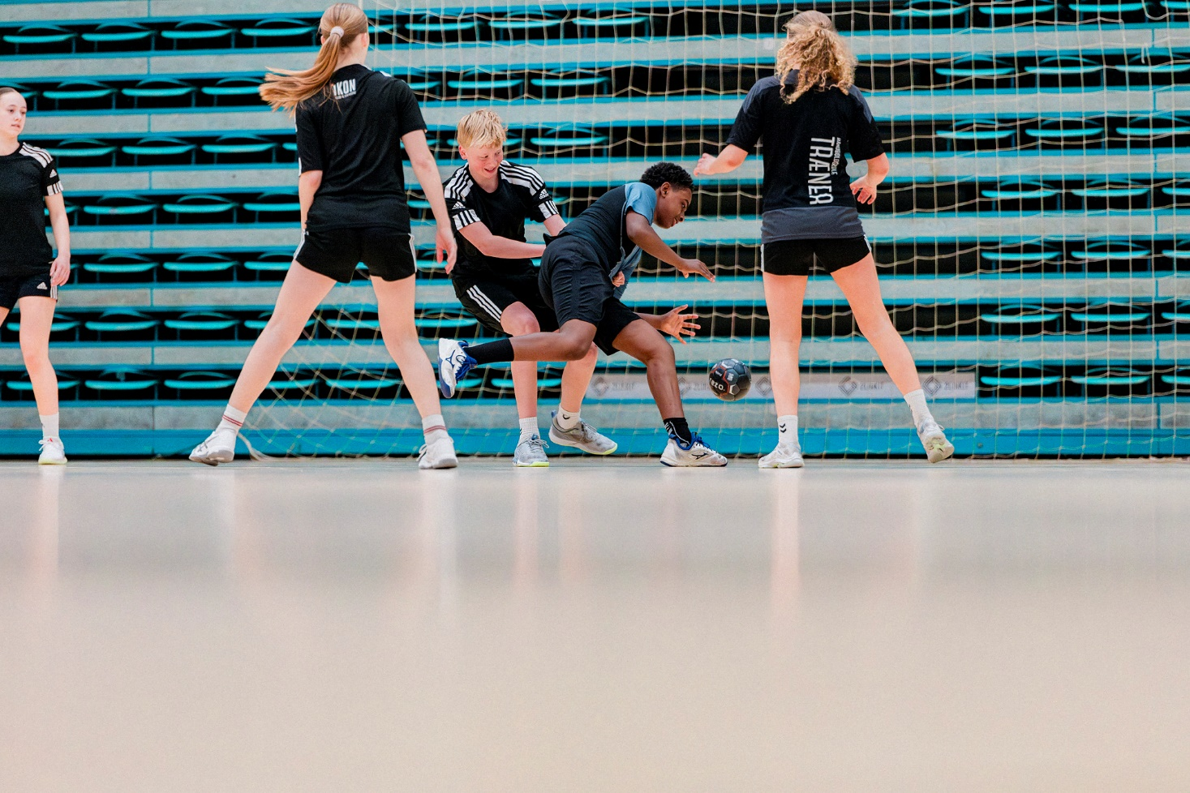
Formål
At du får et indblik i, hvad der kan påvirke dit barns trivsel og mentale sundhed. Temaer som hvem der er med- og modspillere, selvtillid og selvværd samt perfektionisme bliver berørt. Slutteligt hvordan du kan hjælpe dit barn med at håndtere modgang og frygten for at fejle.

Slide 4
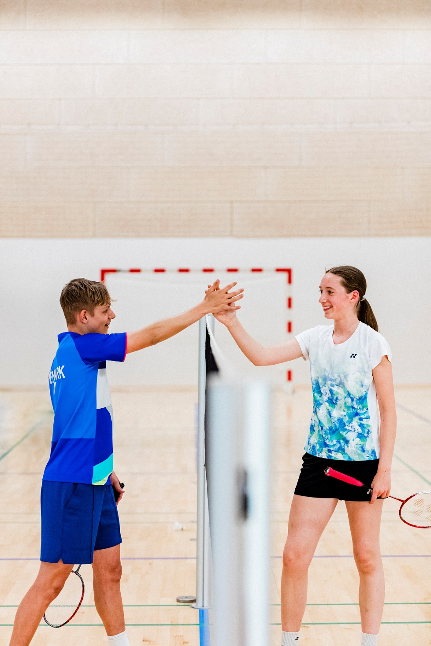
Spørgekort
Alle får udleveret et spørgekort
Find sammen to & to.
Læs spørgekortet og besvar det.
Herefter bytter I kort og finder en ny makker osv.
Varighed ca. 5-10 min.

Slide 5
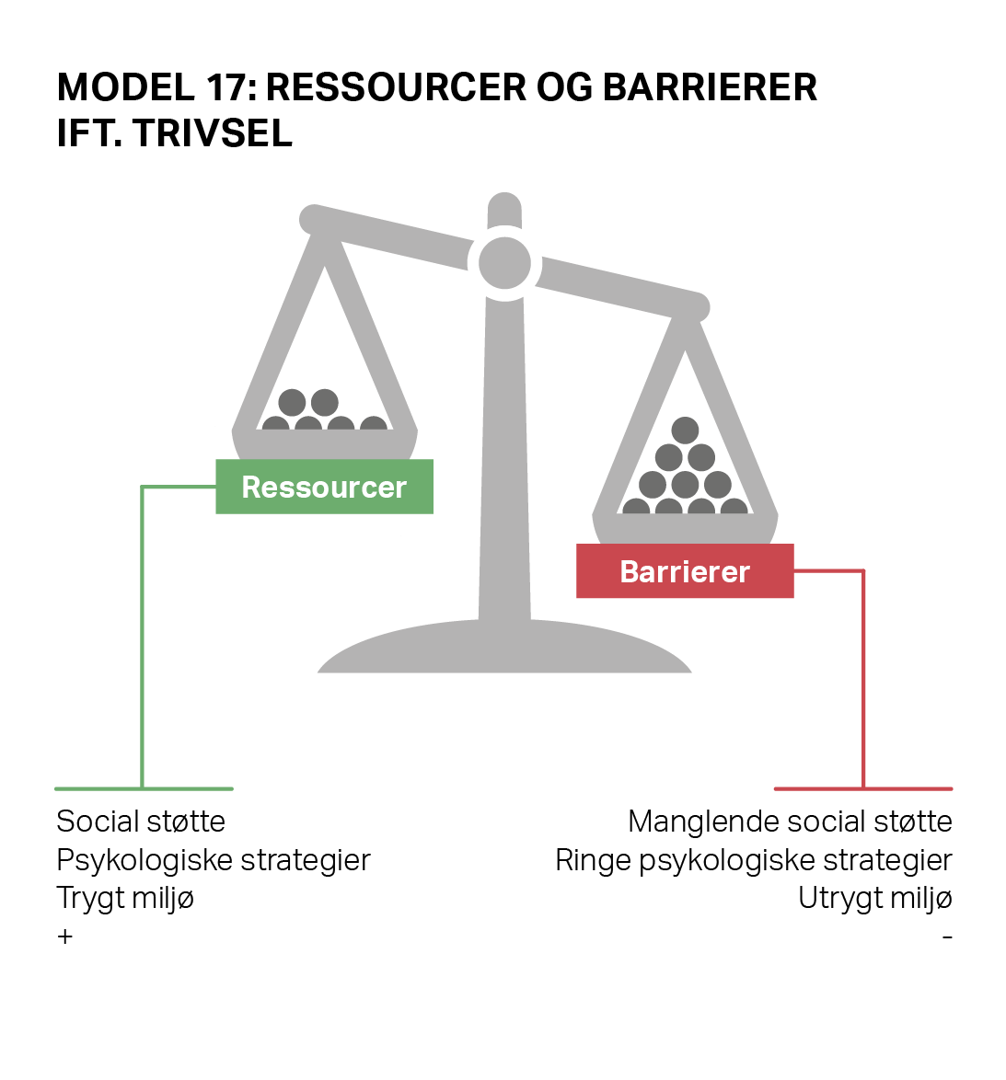
Trivsel
Trivsel er lidt som en vægtskål.
Indimellem kommer der flere barrierer end, hvad der er ressourcer til.
Sociale barrierer:
F.eks. konflikter i familie eller blandt venner.
Psykologiske barrierer:
F.eks. meningsløshed eller pres.
Fysiske barrierer:
F.eks. skade eller stagnering.
Økonomiske barrierer:
F.eks. bekymring for familiens økonomi og senere til egne bekymringer for økonomisk at kunne begå sig.
Trivsel handler om at være i balance – det meste af tiden.
Alle børn og unge vil opleve ubehag, udfordringer og modgang før eller senere pga. pres/stress fra konkurrencer, eksaminer, skader, hård træning, travl hverdag, fravalg osv.
Det er en forudsætning og det er godt at lære.

Slide 6
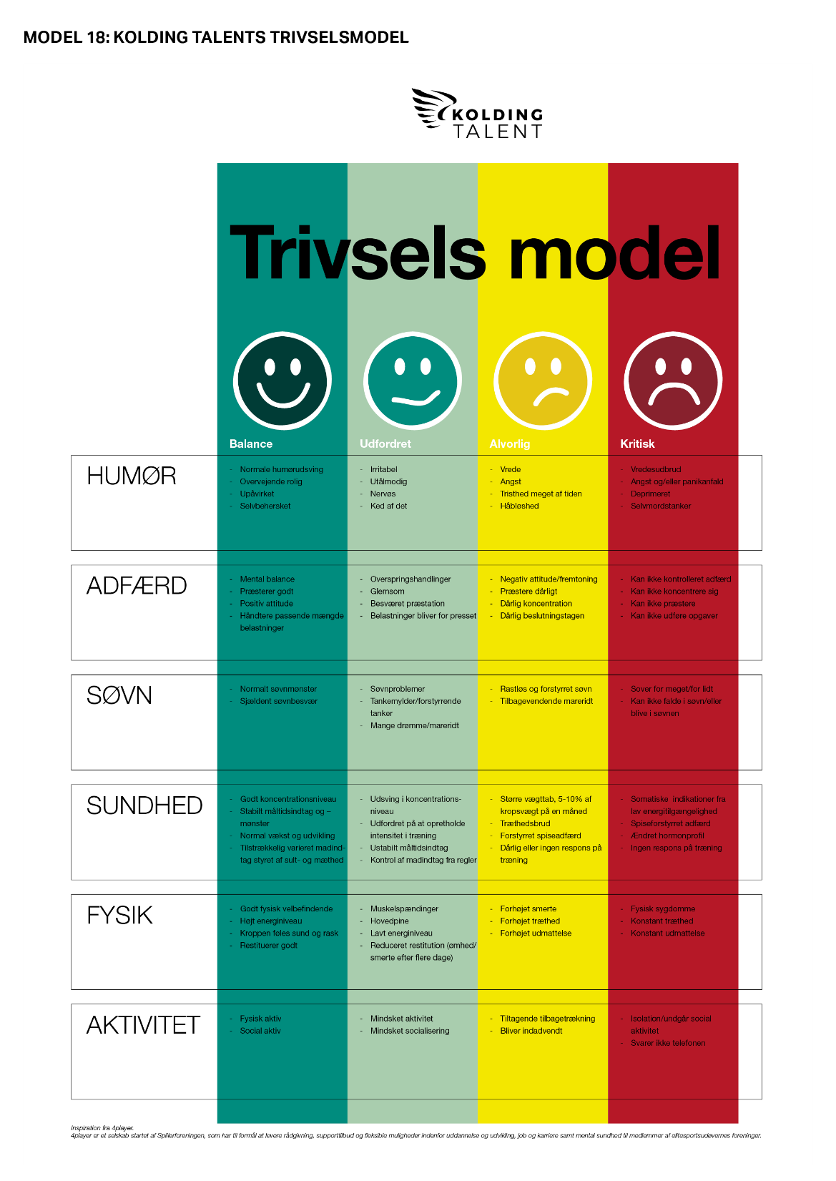
Trivsel
Grøn – balance: Barnet trives og hverdagen går som den skal. Her er ingen årsag til yderligere indsats.
Lysegrøn – udfordret: Barnet skal helt klart lære, at barnet også skal være udfordret indimellem. Her er det vigtigt at spørge til: Hvem har du af støttepersoner? Hvad er dine værktøjer til at håndtere denne periode? Hvor længe har du været udfordret?
Gul – alvorlig: Her laves et møde med forældre, barn, træner/lærer, hvor der i fællesskab laves tiltag, der kan hjælpe barnet. F.eks. en periode med mindre træning, hjælp i skolen, udsættelse af lektier/aflevering.
Der følges op på samtalen
Rød – kritisk: Her skal der andre eksperter med indover f.eks. psykolog. Der skal på tværs af skole, sport og hjemmet, laves indsatser, der kan hjælpe barnet. Der følges ugentligt op.

Slide 7
Med-og modspillere
Du og andre nære personer i dit barns liv kan være medspillere og modspillere i hverdagen og til konkurrence.
Du kan ”spille” dit barn god, både trivselsmæssigt og udviklingsmæssigt.
Støtte i hverdagen.
Hjælp i svære perioder.
Hjælp til at se nye muligheder.
Du vil højst sandsynlig også opleve at være modspiller i ny og næ.
Ingen træning pga. skade.
Ingen træning pga. lektier.
Kommentarer på adfærd, du ikke synes er hensigtsmæssig.
Alt sammen noget du gør af god vilje og omsorg – og som er dit ansvar som forælder.
Det kan også være, at du evaluerer og kommenterer på dit barns præstation før, under og/eller efter konkurrence, selvom dit barn ikke bryder sig om det.
Det vil højst sandsynligt også gøre dig til en modspiller.
Når børn oplever nære personer som modspillere, er det en fordel at få taget en snak om de situationer, hvor modspilleren gør det svært.
Barnet får en forståelse for forældrenes ståsted, og forældrene kan lære, hvad barnet oplever som modspil.

Slide 8
Gode råd
Vær opmærksom på små/store adfærdsændringer i hverdagen.
Vær opmærksom på, at dit barn aldrig skal træne, hvis han/hun har smerter, lider af sygdom eller føler sig ekstrem træt. Støt dit barn i at lytte til egen krop og opmuntre dit barn til at sætte ord på, hvordan han/hun har det. Hvis dit barn ikke selv kan sige fra, så skal du.
Prioriter altid dit barns trivsel og glæde over præstationer og sejr.
Indbyd til åbenhed, til at lytte og måske ikke udvise, at du/I nødvendigvis har svarerne.
Opfordre dit barn til at tage ansvar, tage initiativ og til at bruge støttepersoner. Evaluer, sammen med dit barn, løbende på hverdagen og hvordan det går. Juster undervejs, hvis det er nødvendigt/når det er muligt.
Hjælp dit barn med at prioritere og tage bevidste valg. Du kan hjælpe med at opstille muligheder: At hvis dit barn tager valg A, så kan han/hun opnå X og konsekvensen kan være Y, hvis dit barn tager valg B kan han/hun opnå X og konsekvensen kan være Y. Fortæl dit barn, at det er hans/hendes valg, og at du støtter uanset valget.
Vær opmærksom på tidspunkter, hvor dit barn føler sig under ekstra pres for at skulle vinde eller lykkes. Hjælp med at få dit barns fokus over på indsats, personlige forbedringer og især, at det skal være sjovt. Vær opmærksom på at stå til rådighed og give ekstra støtte.
Hjælp dit barn med at tale højt om prioriteringer, mål og udfordringer. Husk at understøtte dit barn i, hvad han/hun får ud af en travl hverdag med skole og sport: personlig udvikling, fællesskab, oplevelser, kompetencer osv.

Slide 9
Selvtillid
Selvtillid: barnets tro på egne evner til at være succesfuld i en bestemt situation, f.eks. konkurrence eller eksamen eller på en specifik opgave, f.eks. en teknisk udførelse eller matematikopgave.
Barnet får selvtillid fra:
Mestring: At udvikle og forbedre færdigheder.
Demonstration af evner: At vinde over andre eller vise overlegne evner.
Erfaringer: F.eks. at det giver pote at engagere sig mentalt og fysisk.
Selvpræsentation: Ser og føler sig god, er velforberedt.
Social støtte: Støtte og opmuntring fra forældre, lærer, træner og kammerater.
Tillid: At stole på, at forældre/træner/lærer træffer de rigtige beslutninger.
Medfødte faktorer: Overlegent talent.
Notes:
Obs. på at vinde over andre er ude af deres hænder.
Baseres selvtillid særligt her, så kan de hurtig blive ramt.

Slide 10
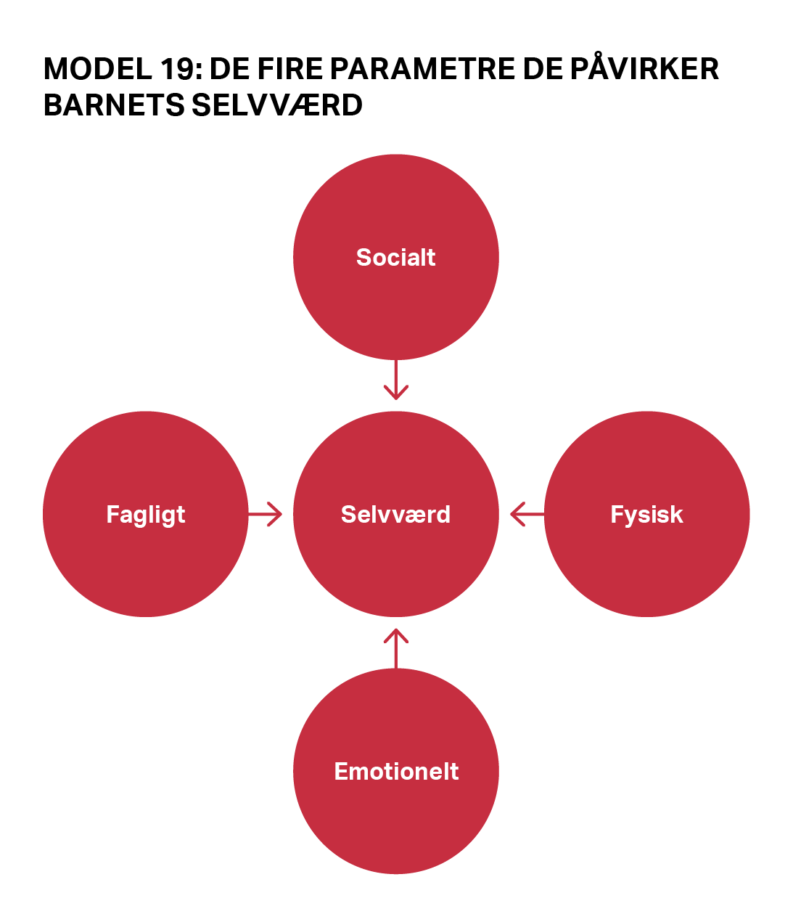
Selvværd
Barnets selvværd bestemmes af, hvor meget værdi barnet tillægger sig selv som person.
Det kan være en vurdering af sig selv, i forhold til andre eller en vurdering af, hvor godt barnet synes han/hun klarer sig.
Sportens positive påvirkning:
Øge følelsen af fysisk selvværd f.eks. at føle sig kompetent omkring færdigheder og at have et positivt billede af egen krop.
Bidrage til at udvikle barnets sociale og emotionelle færdigheder, og dermed selvværd.
Sårbarhed ved deltagelse i sport:
Hvis barnet f.eks. oplever at han/hun mangler færdigheder eller anser hans/hendes krop for at være utilstrækkelig.
Store mængder tid og engagement i sporten kan få forældre og trænere til at negligere barnets sociale og faglige udvikling uden for sporten.

Slide 11
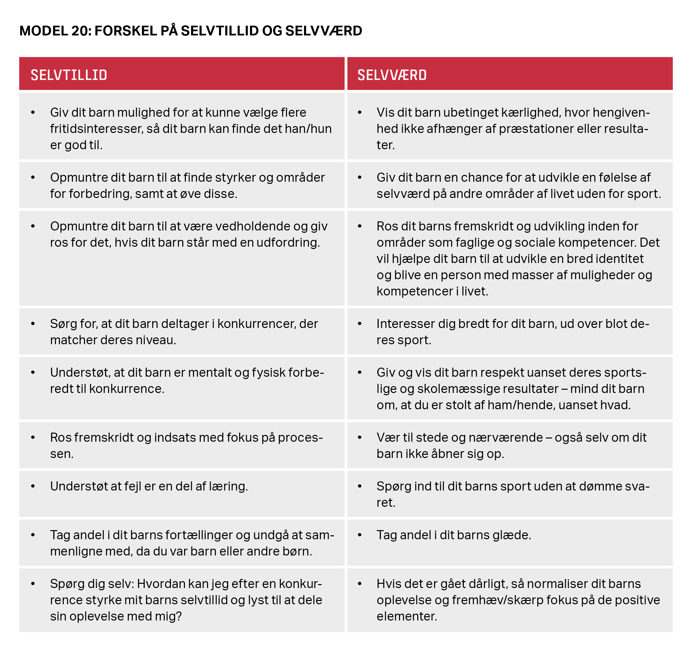

Slide 12
Perfektionisme
Alle har perfektionisme til en vis grad. Nogle har højt niveau af perfektionisme og andre lavt. De fleste er et sted midt imellem.
Selvorienteret perfektionisme: Barnet forventer, at barnet selv er perfekt.
Andre-orienteret perfektionisme: Barnet forventer, at andre er perfekte.
Socialt foreskrevet perfektionisme: Barnet tror, at andre f.eks. forældre, træner eller lærer, forventer, at barnet er perfekt.
Hvis dit barn forventer, at han/hun selv er perfekt, så er det ikke ensbetydende med, at han/hun arbejder hårdt og præsterer bedre.
Det betyder derimod, at dit barn pålægger sig unødvendige bekymringer.
Hvis dit barn forventer, at andre er perfekte kan det have en negativ påvirkning på relationen til f.eks. trænere, forældre, lærere, venskaber. Konsekvensen kan være, at dit barn vil føle sig mindre støttet, når han/hun har brug for hjælp.
Hvis dit barn tror, at andre forventer, at han/hun er perfekt, så vil han/hun sandsynligvis føle sig ulykkelig, stresset og ensom.
Dette kan være den værste form for perfektionisme.

Slide 13
Gode råd
Opmuntre dit barn til at have det godt med andre ting, end blot at klare sig godt i skolen eller i sporten, f.eks. at være en venlig person.
Ros og anerkend dit barns indsats, selvom det ikke går godt (eller perfekt). Mind dit barn om at fejl er en del af læring og udvikling – og dermed helt acceptabelt.
Understreg over for dit barn, at nogle gange skal tingene bare klares. Det kan ikke altid blive perfekt. Fortæl dit barn, at han/hun kan lære meget ved bare at gøre tingene (i stedet for at gøre tingene perfekt).
Understøt dit barn i at stræbe efter progression frem for perfektion.
Fortæl dit barn, at han/hun er elsket og værdsat uanset resultatet, og at han/hun ligeledes har din anerkendelse og respekt.

Slide 14
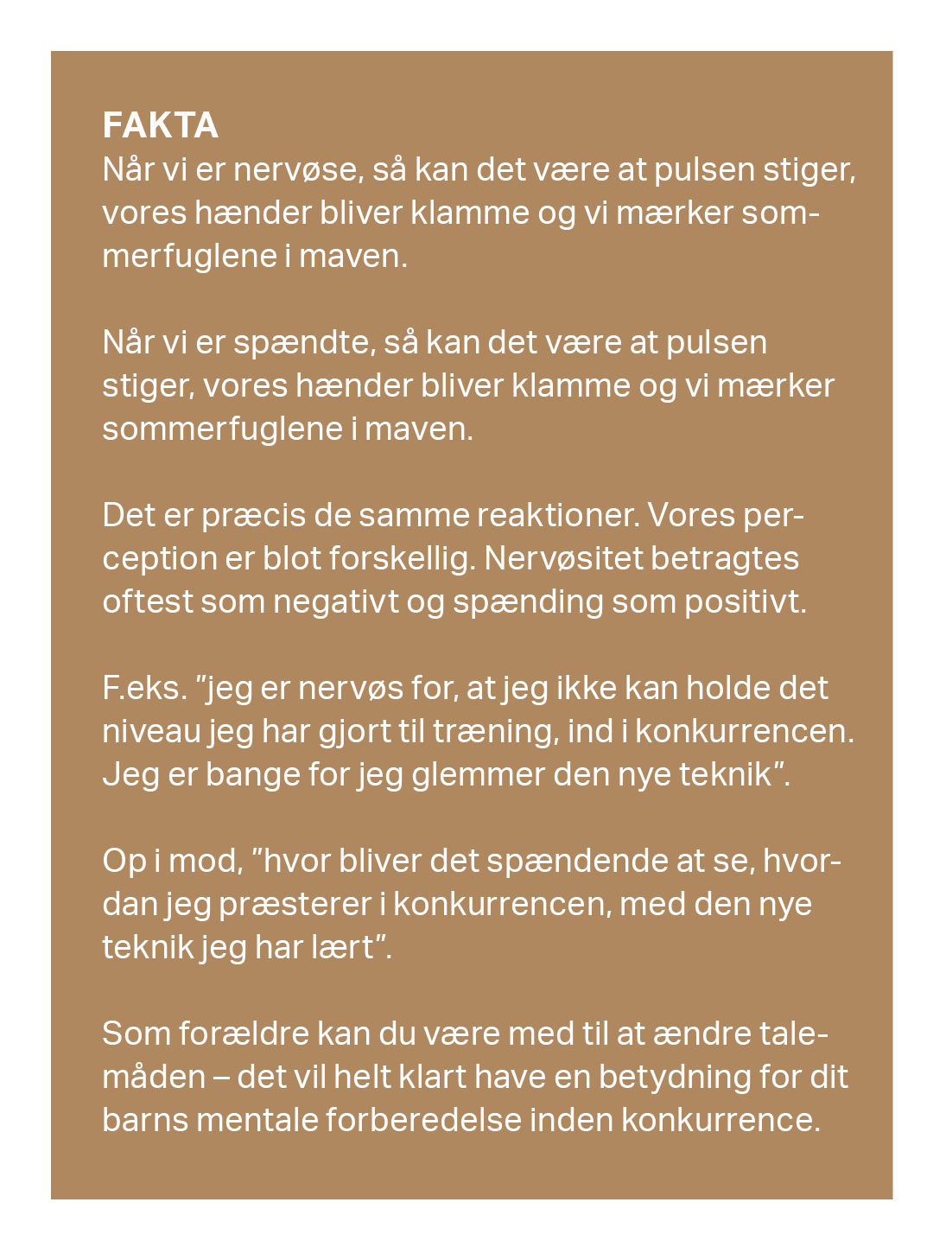
Frygten for at fejle
Frygten for at fejle skyldes ofte høje forventninger, bekymringer, nervøsitet og et krav om at vinde/skulle præstere.
Frygten for at fejle er et dybt behov for social anerkendelse og social accept.
Fokus for børn og unge går ofte på, hvordan andre bedømmer og synes om deres præstation.
Det er helt normalt, og det er sådan vores sociale og digitale verden er konstrueret.
Du kan hjælpe dit barn ved at normalisere, at det er helt okay at føle sig nervøs/spændt og tvivle forud for en konkurrence/eksamen.
Nervøsitet/spænding sker ofte fordi konkurrencen eller eksamen har betydning for barnet, hvilket er positivt.

Slide 15
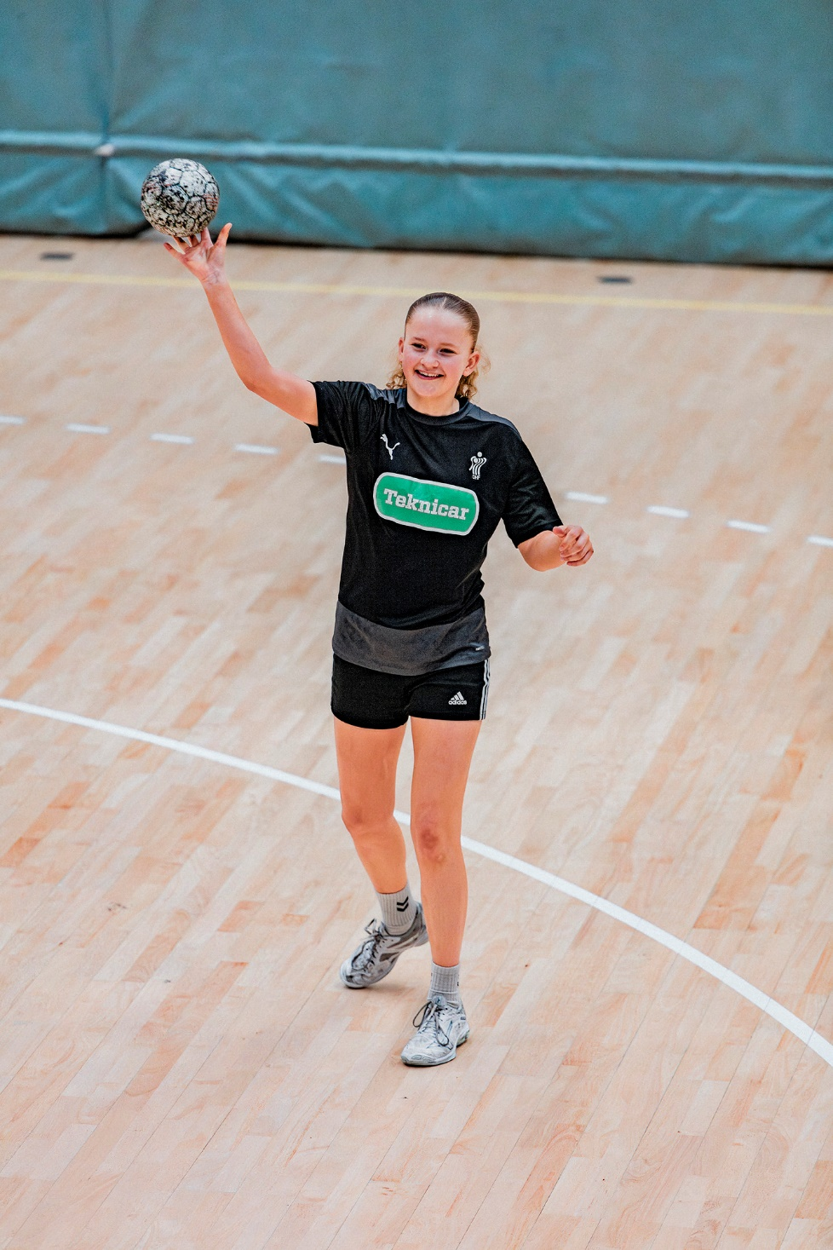
Frygten for at fejle
Du kan:
Dele din historie, hvis du selv har oplevet at være nervøs, forud for en konkurrence, eksamen eller en faglig præsentation.
Fortæl med konklusionen om, at alt alligevel gik som det skulle.
Det skaber forståelse, gensidighed og samtidig en anerkendelse af dit barns oplevelse.
Fortælle dit barn, at du uanset hvad vil være stolt og minde dit barn om, at han/hun har mange kvaliteter uden for sporten og skolen.
Nævn f.eks. egenskaber du er glad for og stolt over, at dit barn besidder.
Måske kan dit barn bringe de egenskaber i spil i konkurrencen eller eksamen?

Slide 16
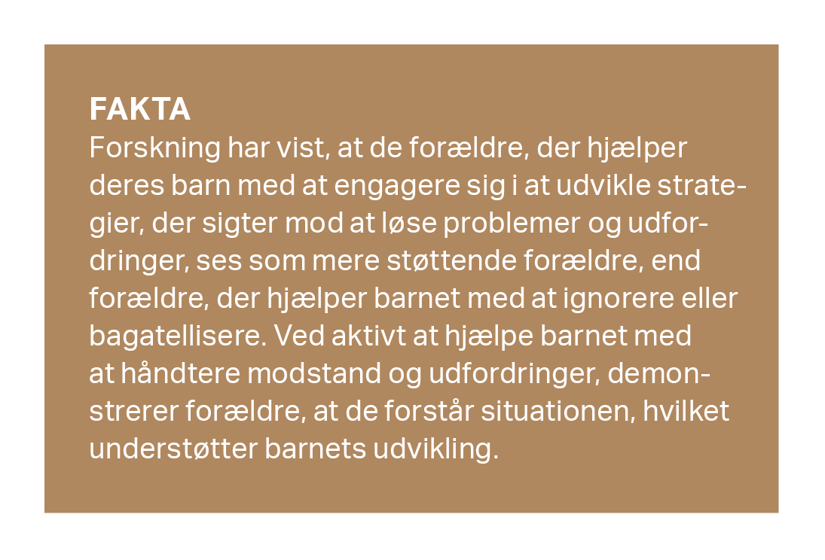
Modgang
Det kan være svært at se sit barn stå over for modstand, udfordringer og tilbageskridt.
Det er en uundgåelig del af at dyrke sport og i livet generelt.
Det er din primær rolle at hjælpe dit barn med at klare dette.
Før du kan hjælpe dit barn, skal du sikre dig, at dine egne følelser ikke påvirker situationen.
Du kan:
Hjælpe dit barn til at indse, at det ikke altid er en dårligt ting at møde modstand og udfordringer.
Opmuntre dit barn til at reflektere over, hvilke strategier han/hun bruger.
Nogle vil virke, andre vil ikke.
Processen med, at dit barn prøver af, fejler og lærer er med til at udvikle dit barn, i sporten
– og vigtigst generelt i livet.

Slide 17
Gode råd
Udvikle et støttende forhold til dit barn. Dit barn skal vide, at du er der, når det ikke går godt. Tag dig tid til at sikre, at du viser dit barn, at du forstår, hvad han/hun oplever, men giv også ham/hende mulighed for at udvikle uafhængighed, så han/hun får tillid til egne evner.
Hjælp dit barn med at reflektere over den oplevelse, han/hun har haft. Stil barnet HV-spørgsmål om situationen, hjælp med at sætte oplevelsen i perspektiv, del dine erfaringer og giv samtidig dit barn mulighed for at øve sig i selv at komme videre fra situationen (hvor det er muligt).
Giv dit barn forståelse for at fejl vil opstå, og at det ikke ændre på dit barn som udøver eller menneske. Fortæl, at det er okay ikke at vinde og hjælp dit barn med at afslutte en situation, f.eks. en tabt kamp ved at lægge ”låg” på, igennem feedback. Hjælp så dit barn med at rette fokus og energi mod næste konkurrence.

Slide 18
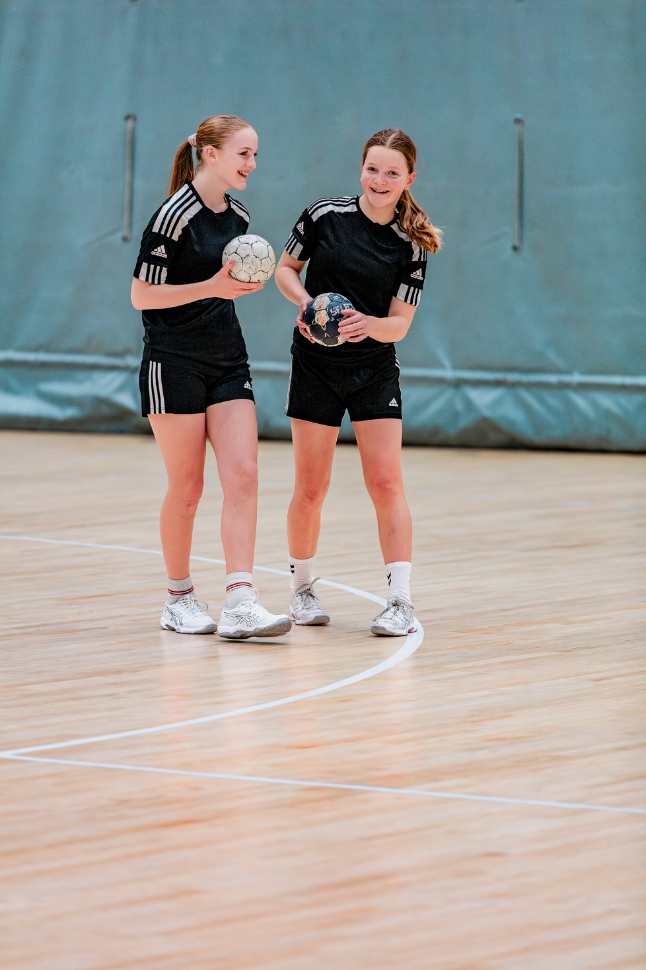
Øvelse 1
Illustrer din trivsel
Formål: At du får et konkret og lidt sjovt indblik i din egen og andres trivsel.
Ramme: 10-15 min.
I skal visualisere Jeres trivsel med op-og nedture i makkerpar.
I får udleveret et stykke snor/garn på ca. 1,5-2 m., som I hver især, skal bruge til at forme Jeres op-og nedture igennem det sidste år.
Spørg ind til, hvad disse op-og nedture har betydet og hvordan de er blevet tacklet.

Slide 19
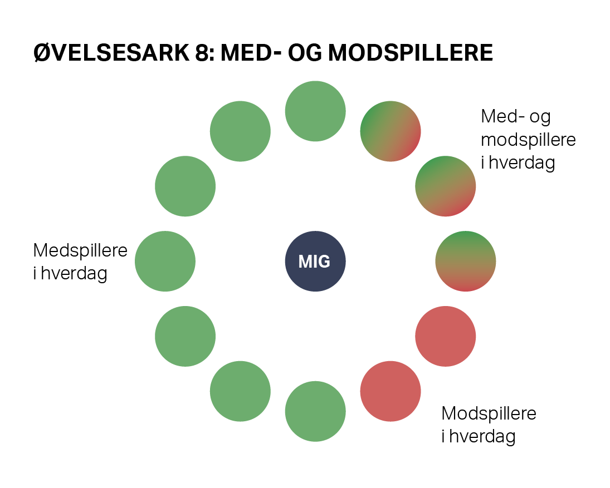
Øvelse 2
Hvem er med-og modspillere i hverdagen?
Formål: At du reflekterer over, hvilke med- og modspillere du tror, at dit barn har i hverdagen og hvad det har af betydning.
Ramme: 10-15 min.
1) Udfyld de grønne cirkler med navne på de personer, du tænker udelukkende er medspillere i dit barns hverdag.
2) Udfyld de røde cirkler for de personer, du tænker udelukkende er modspillere i dit barns hverdag.
3) Udfyld de røde-grønne cirkler med de personer du tænker er både med-og modspillere.
4) Gå sammen to og to (gerne i forældrepar) og tal, hvad det har af betydning for dit barn.

Slide 20
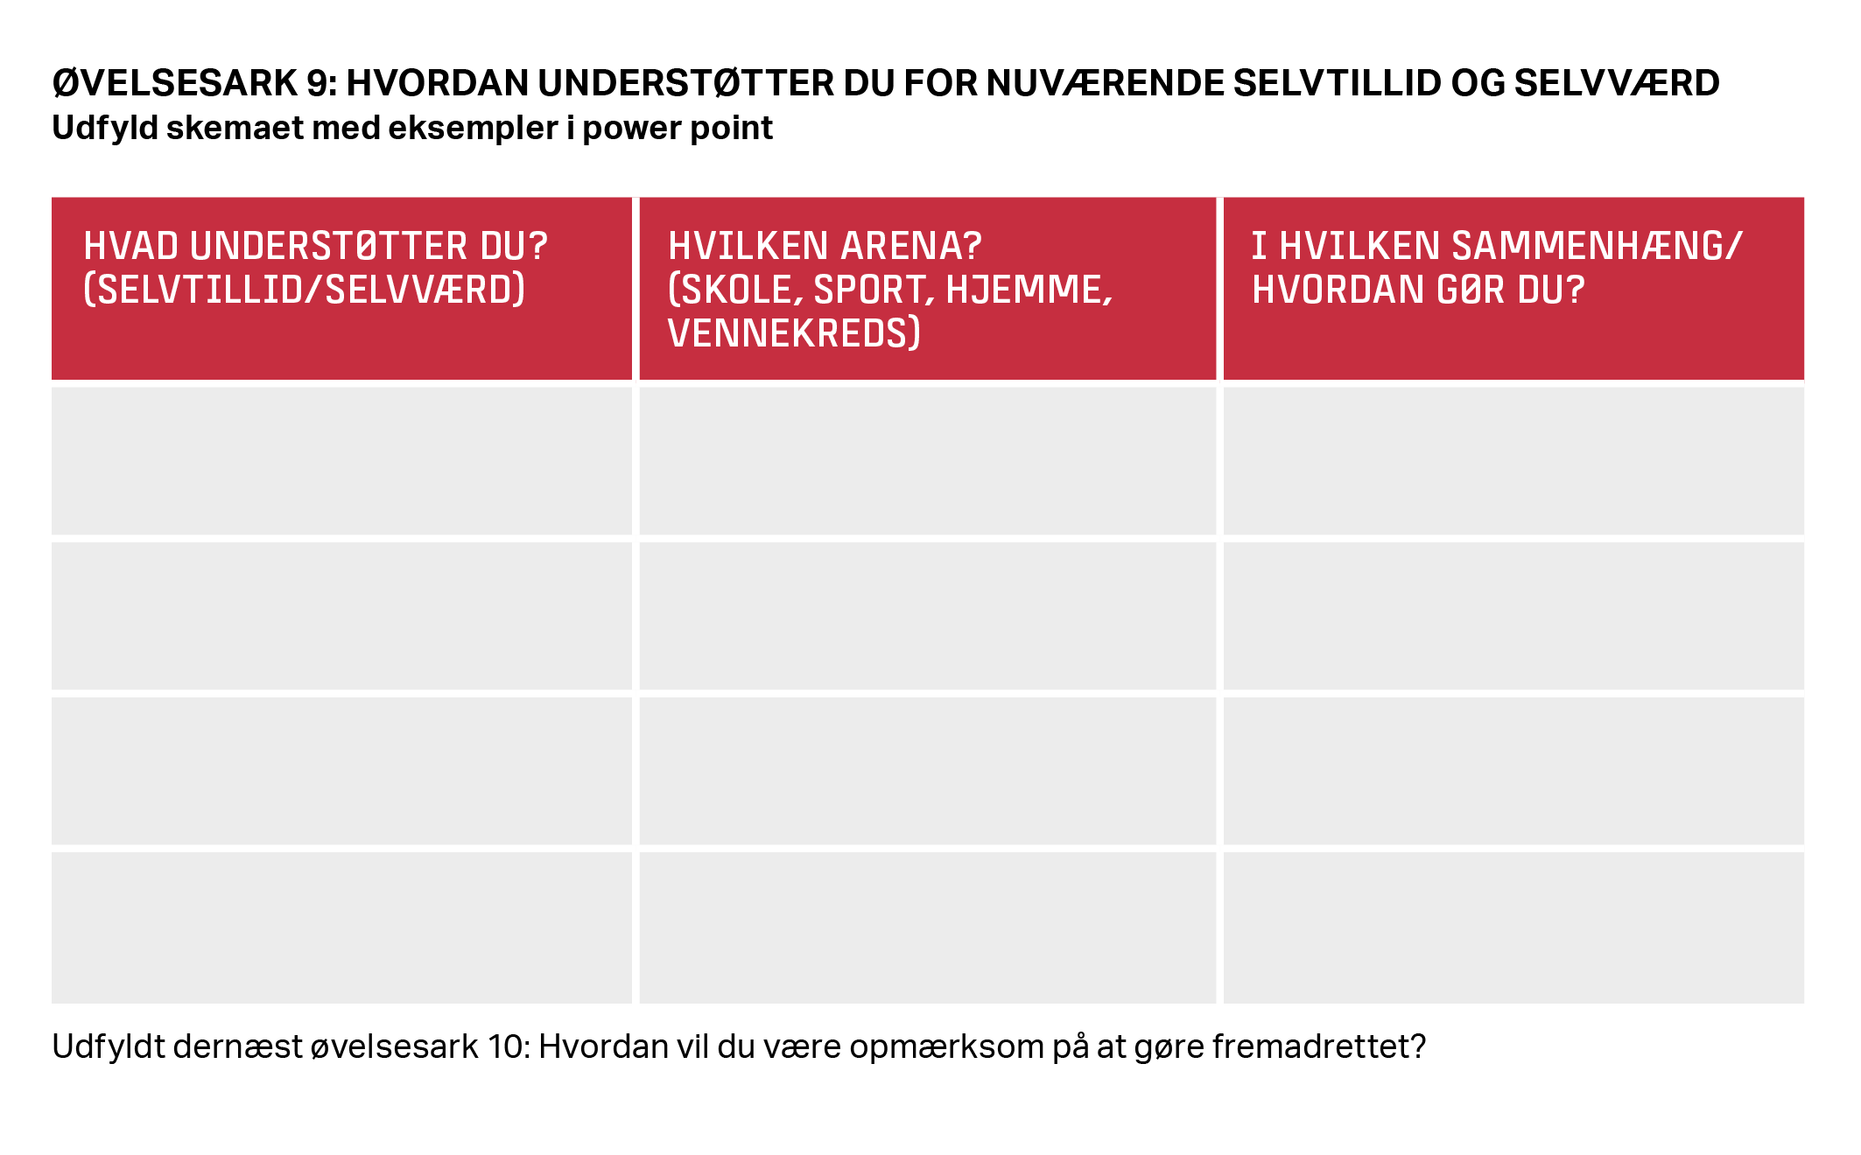
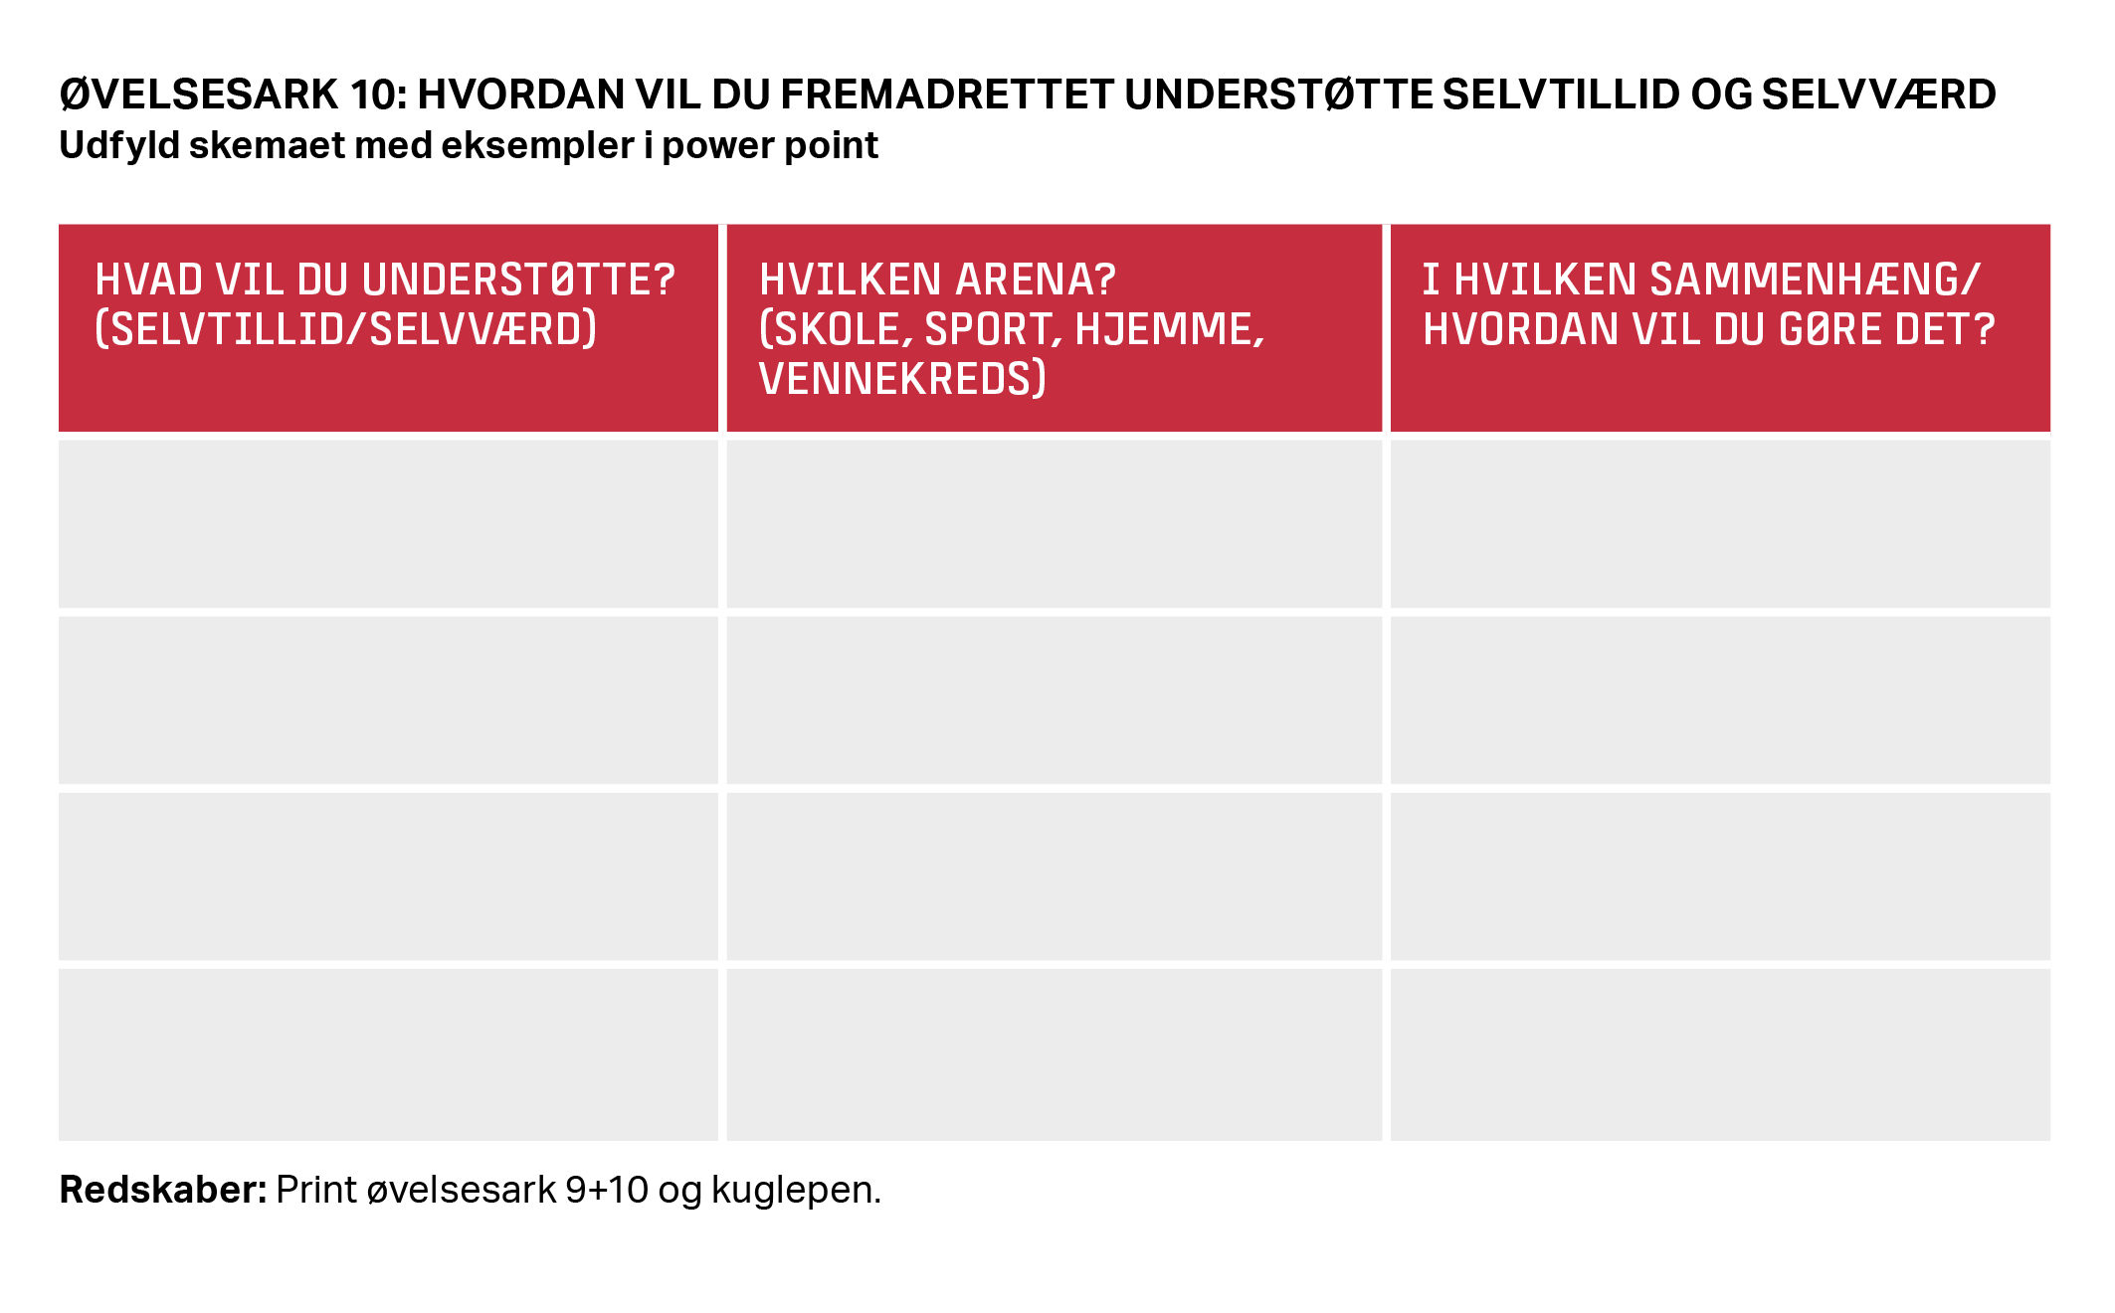
Øvelse 3
Understøtter du selvtillid og selvværd?
Formål: At du reflekterer over, hvordan du understøtter selvtillid og selvværd hos dit barn.
Ramme: 15 min.
Gå sammen to og to (gerne i forældrepar).
Tag en åben snak om, hvordan du/I tænker, at du/I på nuværende tidspunk understøtter selvtillid og selvværd hos Jeres/dit barn.
Udfyld skemaet.
Selvtillid
Sport/skole
Understøtter at lave fejl.
Selvværd
Sport/skole
Ubetinget kærlighed uanset resultat.
Selvtillid
Sport/skole
Understøtte selvtillid efter konkurrence/eksamen.
Selvværd
Sport/skole
Minde om at jeg er stolt, uanset hvad.

Slide 21
Cases
1.
Du står måske i det eller har oplevet det før. Hverdagen ruller derudaf, men noget virker anderledes. Det er som om en glæde eller gnist er forsvundet fra dit barn. Du reflekterer lidt over det og kommer måske frem til, at du faktisk oplever dit barn i et stort krydspres. Et krydspres om at skulle nå alt og egentlig også at ville alt, selvom barnet ikke kan alt på én gang. Du er muligvis bekymret for dit barns trivsel. Hvad vil du konkret gøre for at hjælpe dit barn?

Slide 22
Cases
2.
Der er store følelser i sport. Du oplever måske, at det til tider er meget frustrerende, at du den ene dag føler, at dit barn værdsætter din støtte, og næste dag har du måske et indtryk af, at dit barn er frustreret over dig. Denne dans frem og tilbage tager på energien, og du vil gerne være nysgerrig på, hvad der ligger til grund for frustrationerne fra dit barns side. Hvad kan du gøre for at få det i tale og er der noget du skal være særlig opmærksom på?

Slide 23
Cases
3.
Du oplever måske, at dit barn altid går koncentreret, målrettet og dedikeret ind i opgaver, hvad enten det er i skolen eller i sporten. Dit barn får også altid stor ros for at have styr på tingene og for at levere en god indsats. Dit barns karakterer er gode, og dit barn præsterer også godt i sporten. Det gør dig naturligvis stolt. Du ser også det slid dit barn lægger for dagen og hører muligvis også, at dit barn er kritisk overfor egen indsats. Det er aldrig helt godt nok, hvilket muligvis gælder både skole og sport. Dit barn har måske svært ved at slippe en aflevering og hænger fast i de mindste detaljer, der er gået galt i f.eks. en aflevering eller til konkurrence. Du synes måske, at dit barn er for hård ved sig selv. Hvordan kan du hjælpe dit barn til at få en mere anerkendende tilgang til sig selv og løsne lidt op for sine krav?

Slide 24
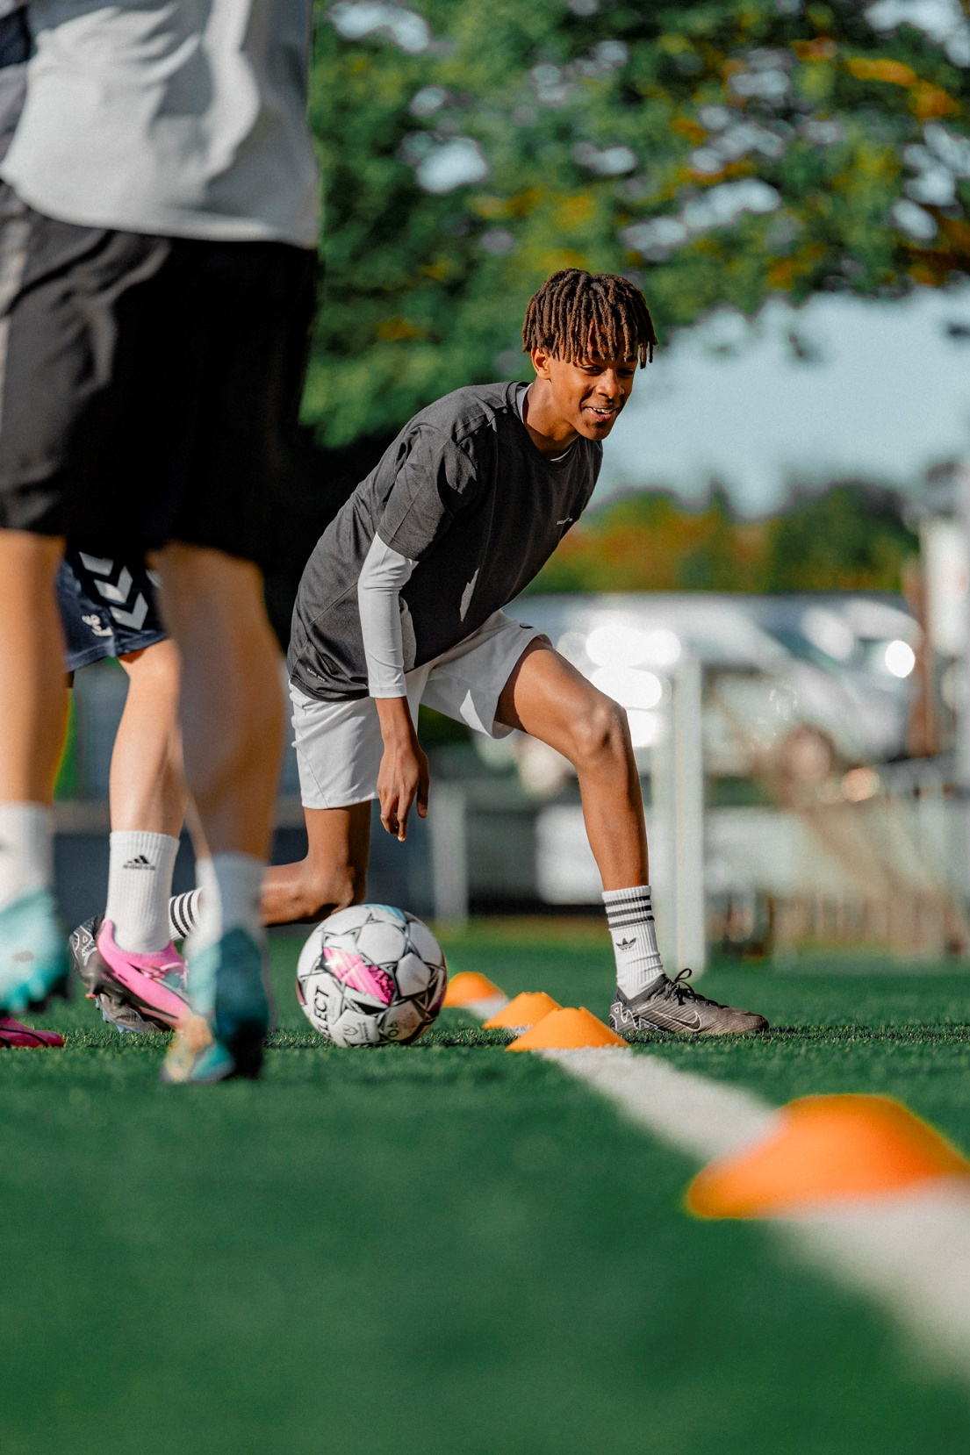
Take home
Hvad tager du/I med hjem fra i dag, og sætter fokus på til næste gang?
Udlevering af take home spørgekort.

Slide 25

Spørgsmål?

